Slide 1

소프트웨어 공학 프로젝트 7조
SOGONG
100%
오롯
맨투맨

Slide 2
목차
팀 구성 및 역할
개발과정
요구사항 분석
프로젝트 설계
구현
프로젝트 진행과정에서
SOGONG
100%

Slide 3
팀 구성 및 역할
SOGONG
100%
최가나 : 팀장 , 백엔드 개발
손승현 : 부팀장, 백엔드 개발
이현제 : 프론트 팀장, 프론트 개발
조성주 : 프론트 개발, 디자인, ppt
임규섭 : 프론트 개발

Slide 4



개발 과정
회의 툴
SOGONG
100%
디스코드
노션
깃허브

Slide 5



개발 과정
개발 툴
SOGONG
100%

Slide 6
개발 과정
회의 툴
SOGONG
100%

Slide 7
개발 과정
개발 툴
회의 툴
SOGONG
100%

Slide 8
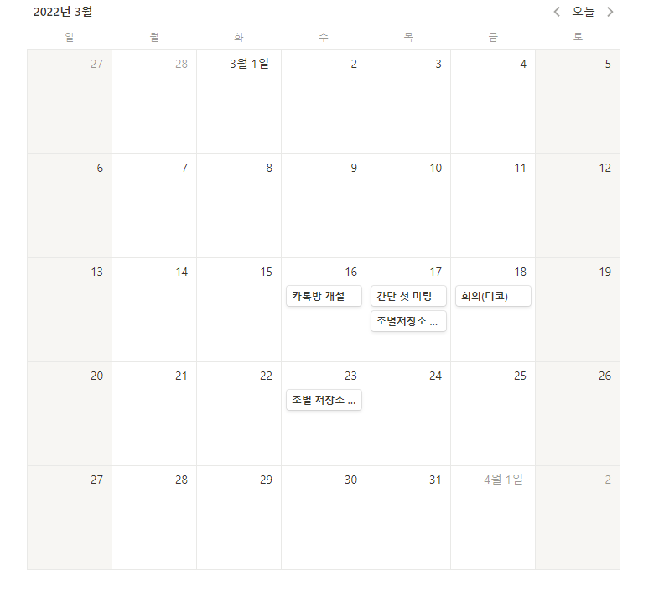
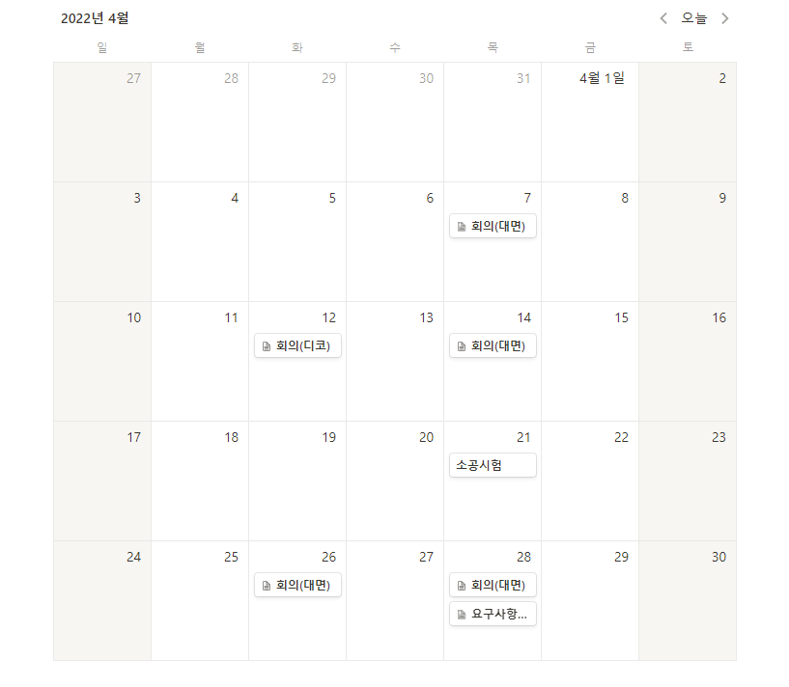
개발 과정
회의 과정
SOGONG
100%

Slide 9
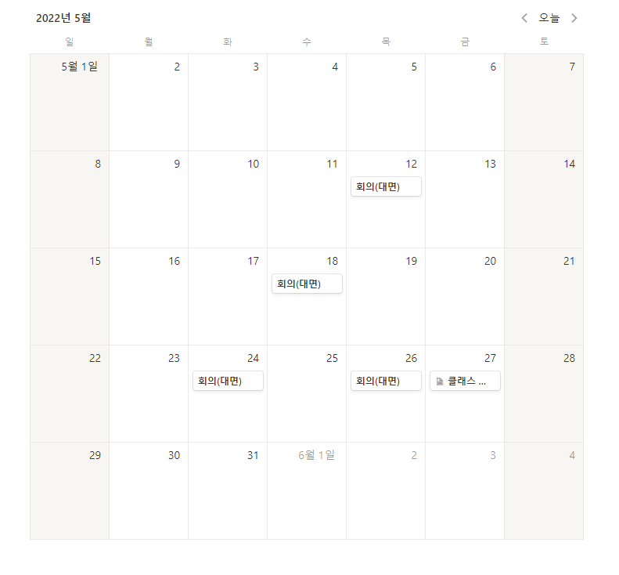
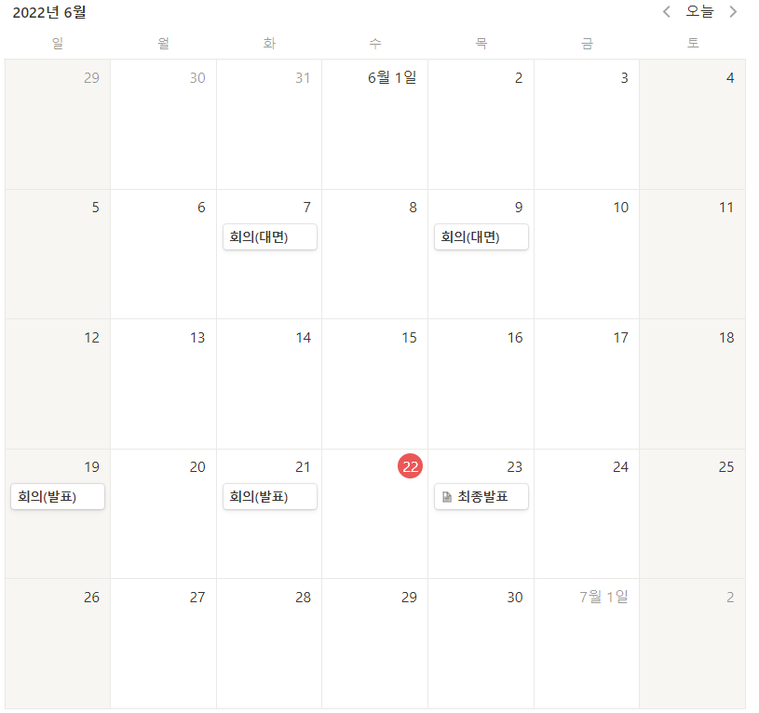
개발 과정
회의 과정
SOGONG
100%

Slide 10
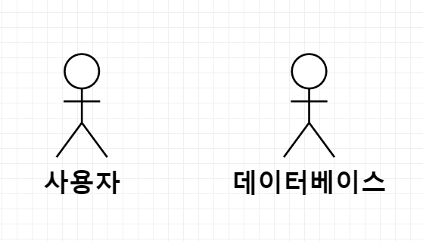
요구사항 분석
액터 다이어그램
SOGONG
100%
사용자
의류 관리 앱을 이용하는 사용자
데이터 베이스
회원 관련 정보 및 옷 관련 정보를 저장하는 DB

Slide 11
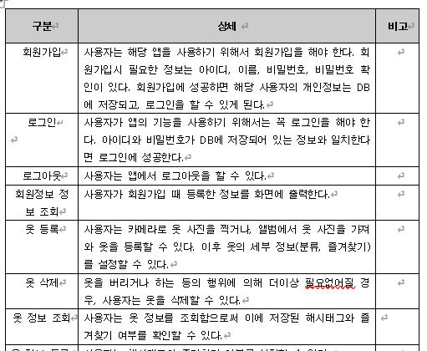
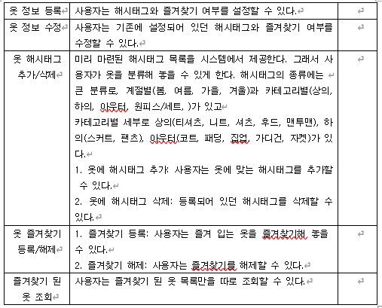
요구사항 분석
고객기능 요구사항
SOGONG
100%

Slide 12
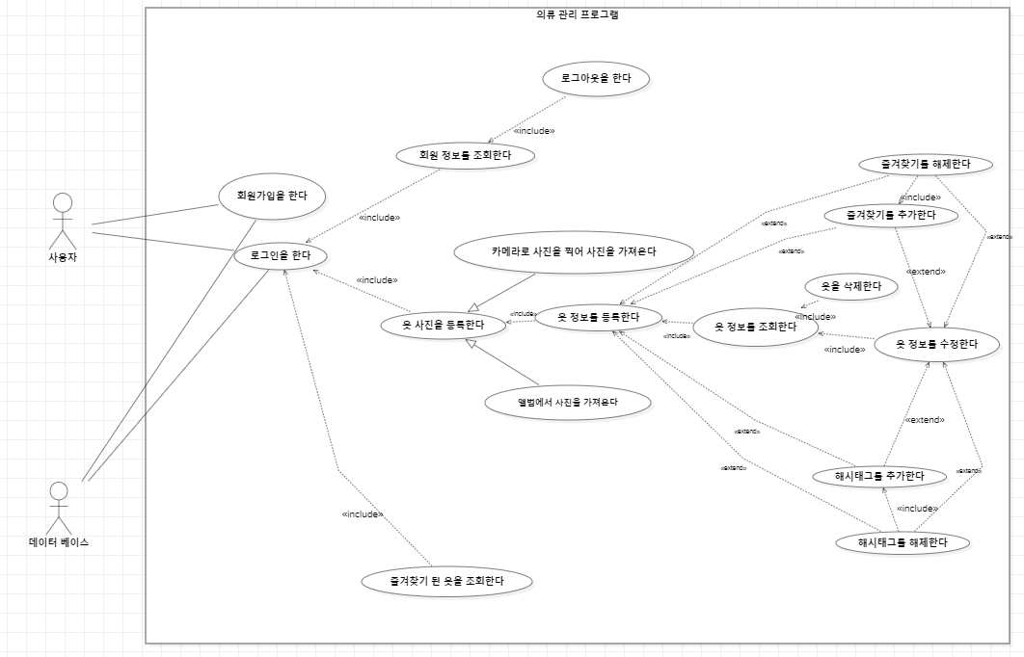
요구사항 분석
유스케이스 다이어그램
SOGONG
100%

Slide 13
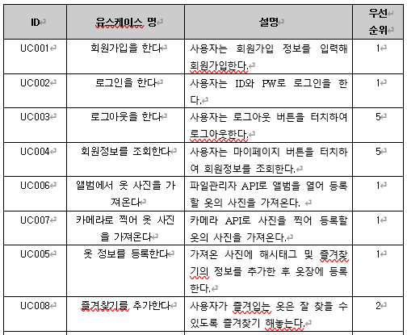
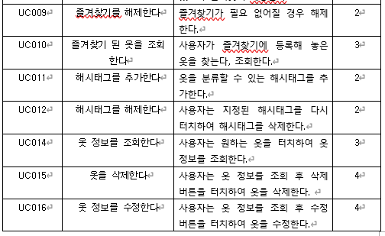
요구사항 분석
유스케이스 목록
SOGONG
100%

Slide 14
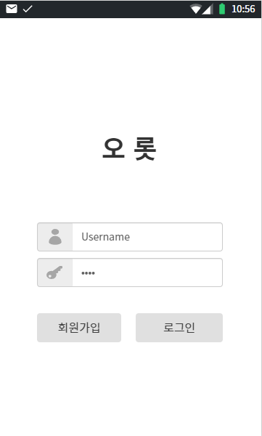
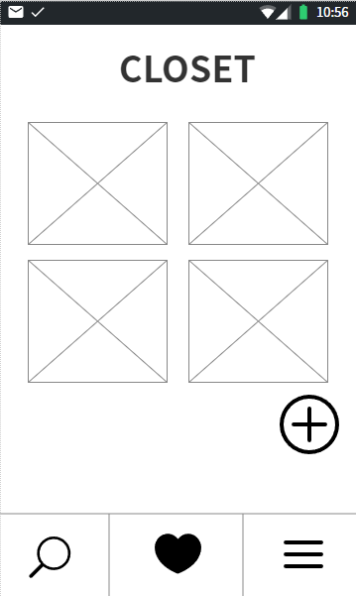
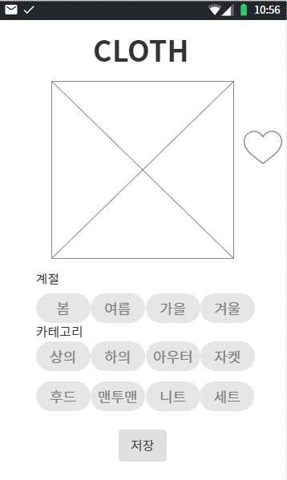
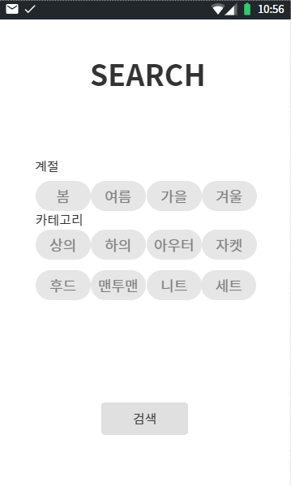
요구사항 분석
사용자 인터페이스 요구사항 (화면 기술)
SOGONG
100%

Slide 15
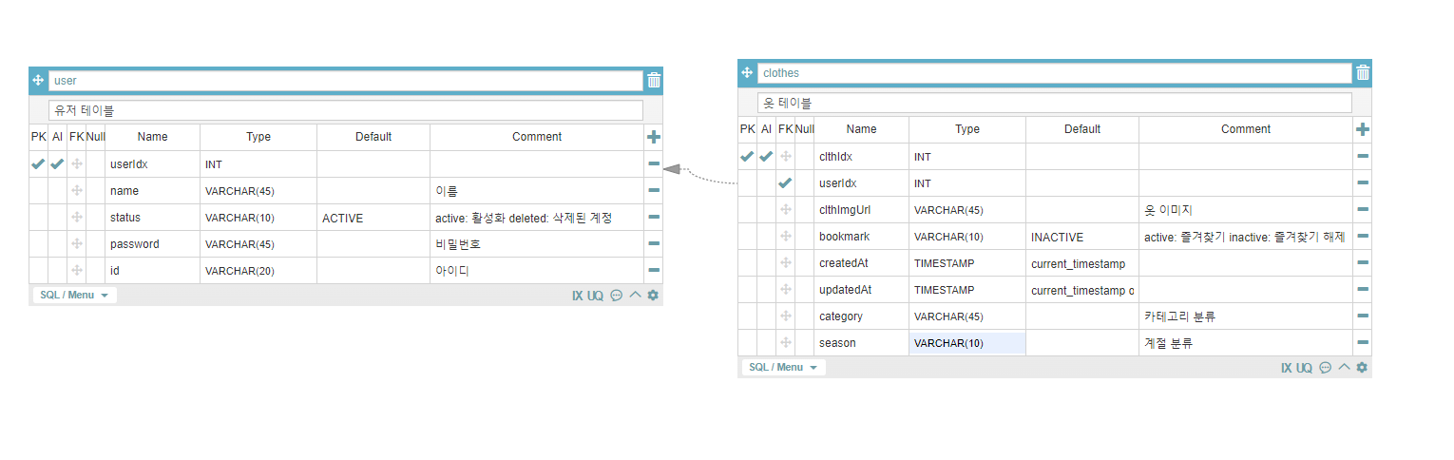
프로젝트 설계
데이터베이스 설계
SOGONG
100%

Slide 16
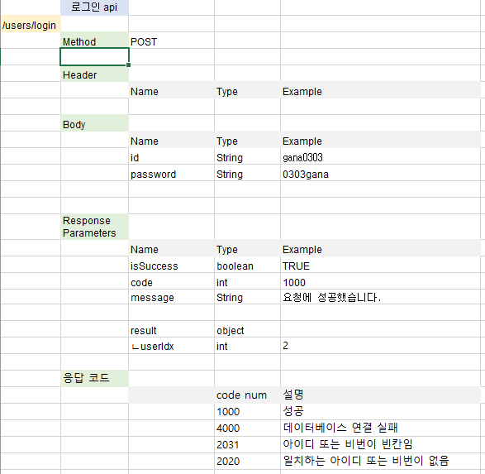
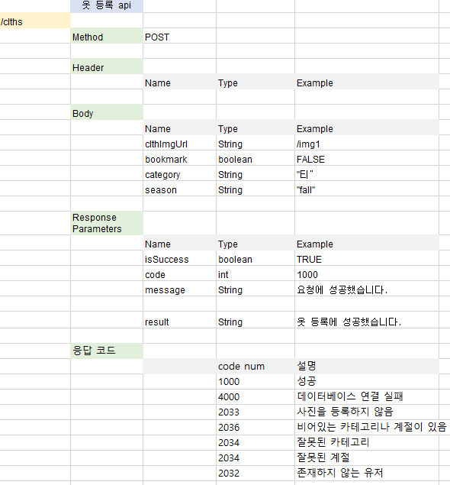
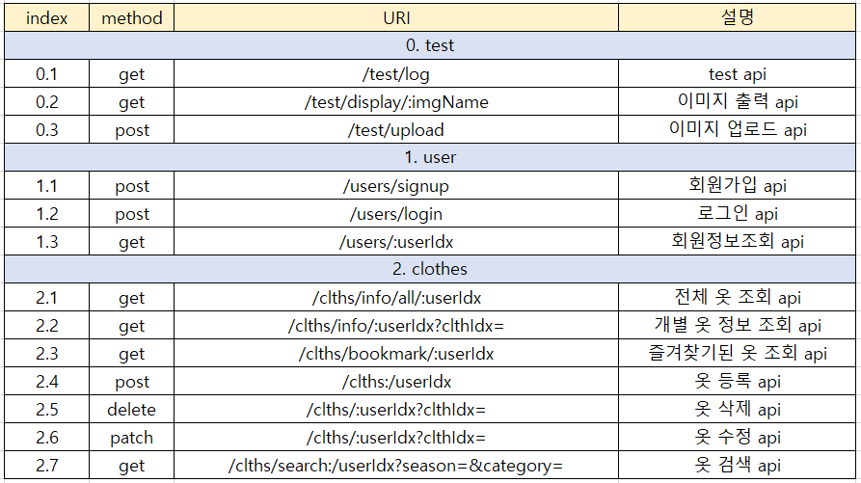
프로젝트 설계
API 명세서
SOGONG
100%

Slide 17
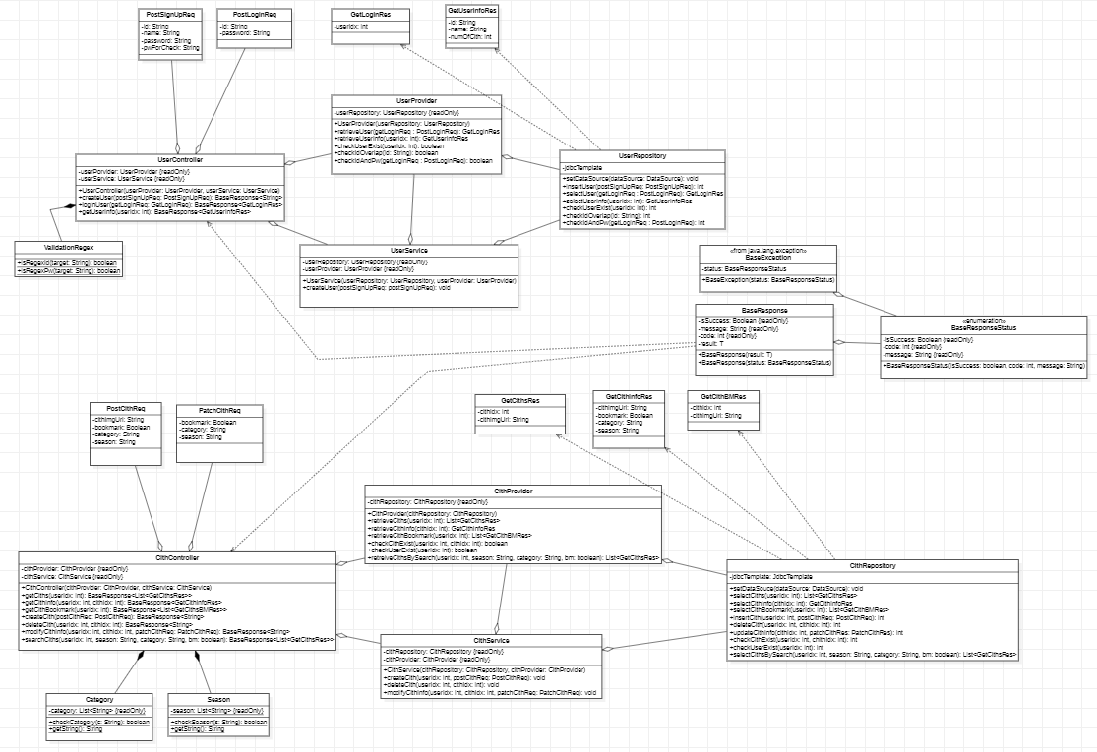
프로젝트 설계
클래스 다이어그램 전체 - BackEnd
SOGONG
100%

Slide 18
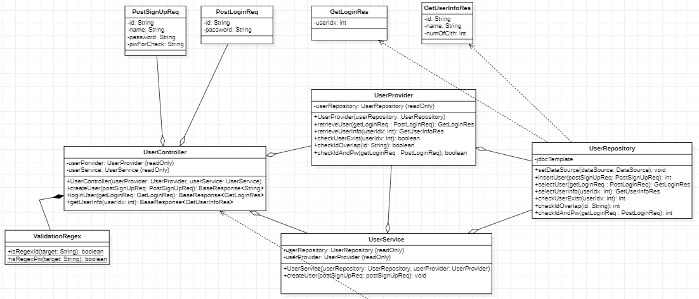
프로젝트 설계
클래스 다이어그램 유저 부분 - BackEnd
SOGONG
100%

Slide 19
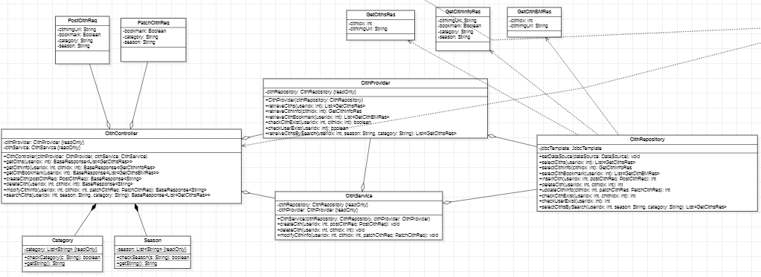
프로젝트 설계
클래스 다이어그램 옷 관리 부분 - BackEnd
SOGONG
100%

Slide 20
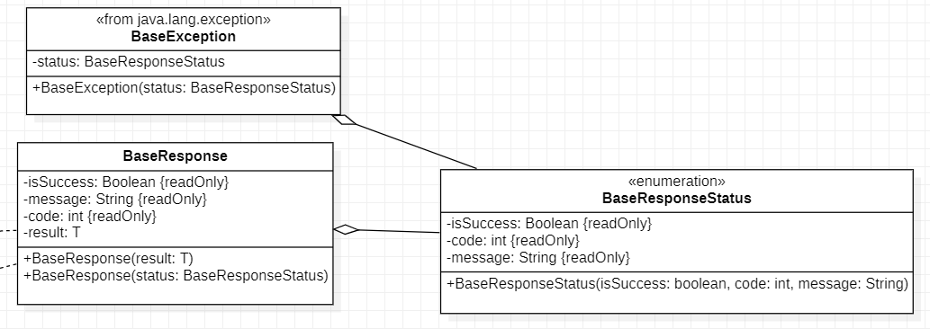
프로젝트 설계
클래스 다이어그램 예외 부분 - BackEnd
SOGONG
100%

Slide 21
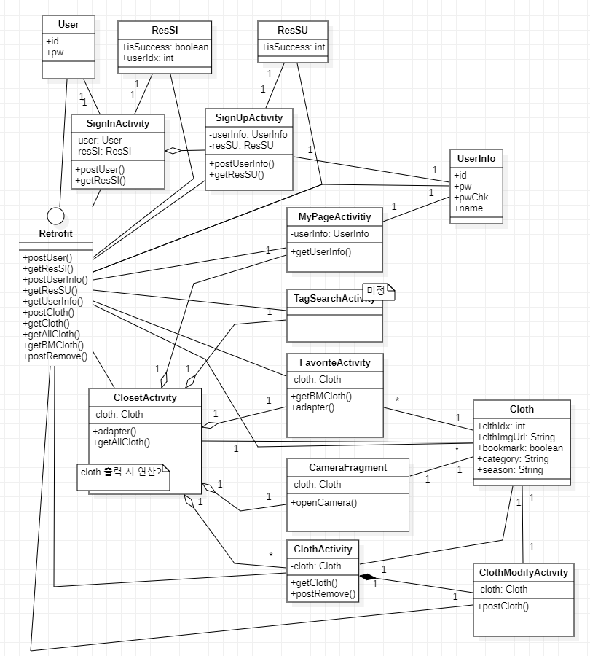
프로젝트 설계
클래스다이어그램 전체 -Front
SOGONG
100%

Slide 22
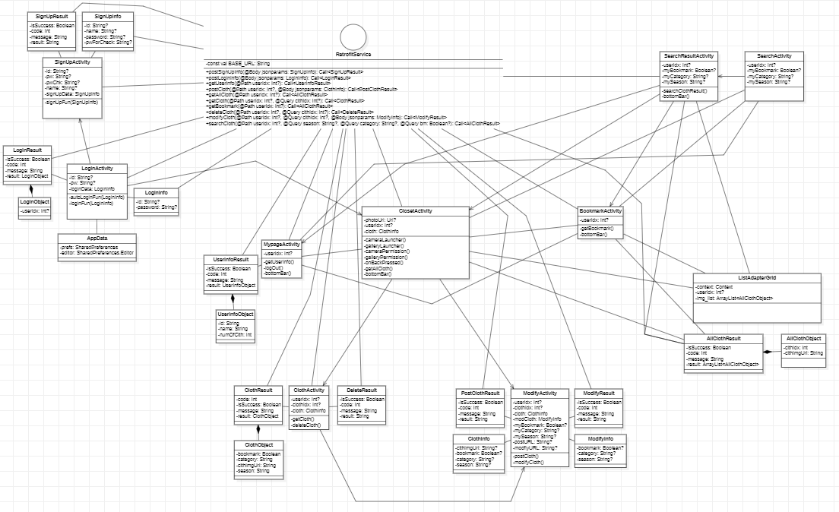
프로젝트 설계
클래스다이어그램 전체 -Front
SOGONG
100%

Slide 23
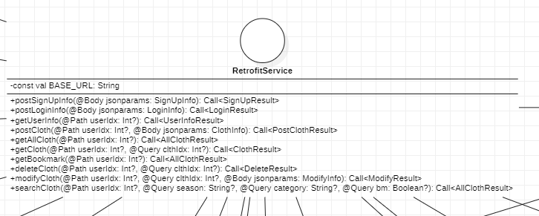
프로젝트 설계
클래스다이어그램 전체 -Front
SOGONG
100%

Slide 24
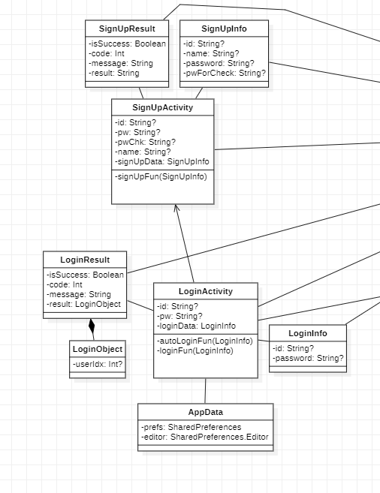
프로젝트 설계
클래스다이어그램 전체 -Front
SOGONG
100%

Slide 25
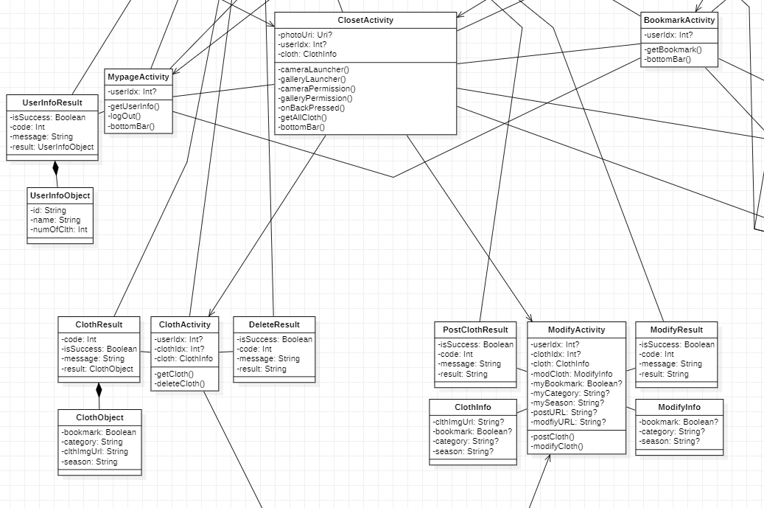
프로젝트 설계
클래스다이어그램 전체 -Front
SOGONG
100%

Slide 26
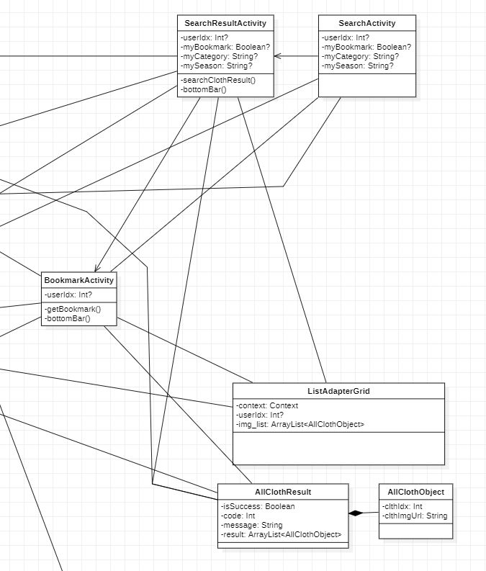
프로젝트 설계
클래스다이어그램 전체 -Front
SOGONG
100%

Slide 27
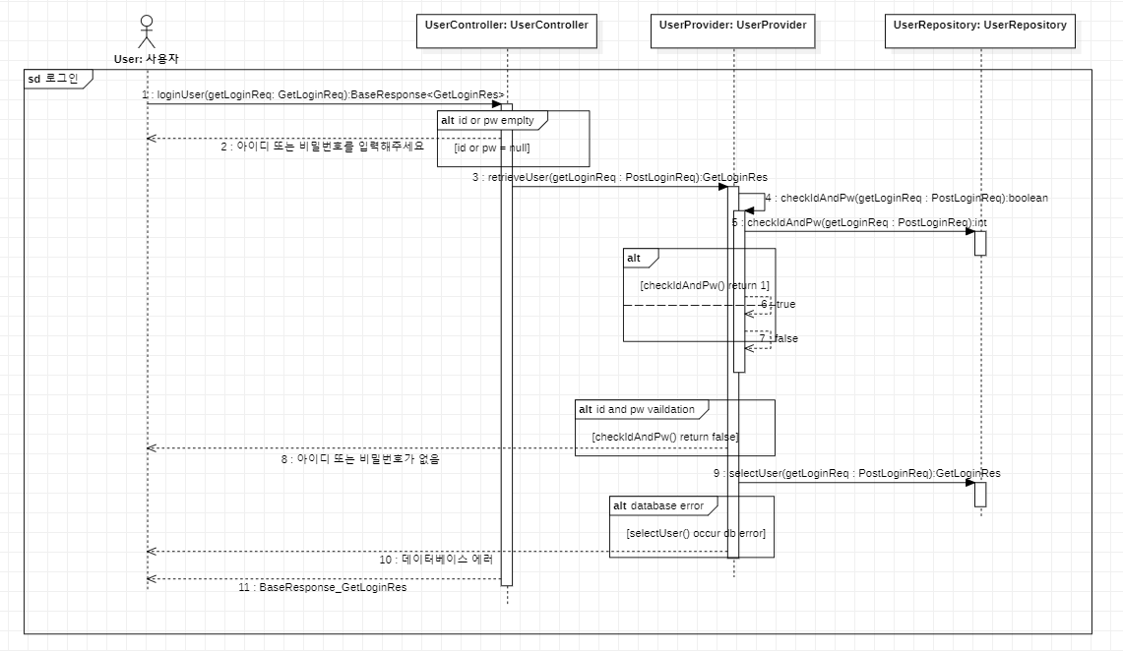
프로젝트 설계
시퀀스 다이어그램 – 로그인(BackEnd)
SOGONG
100%

Slide 28
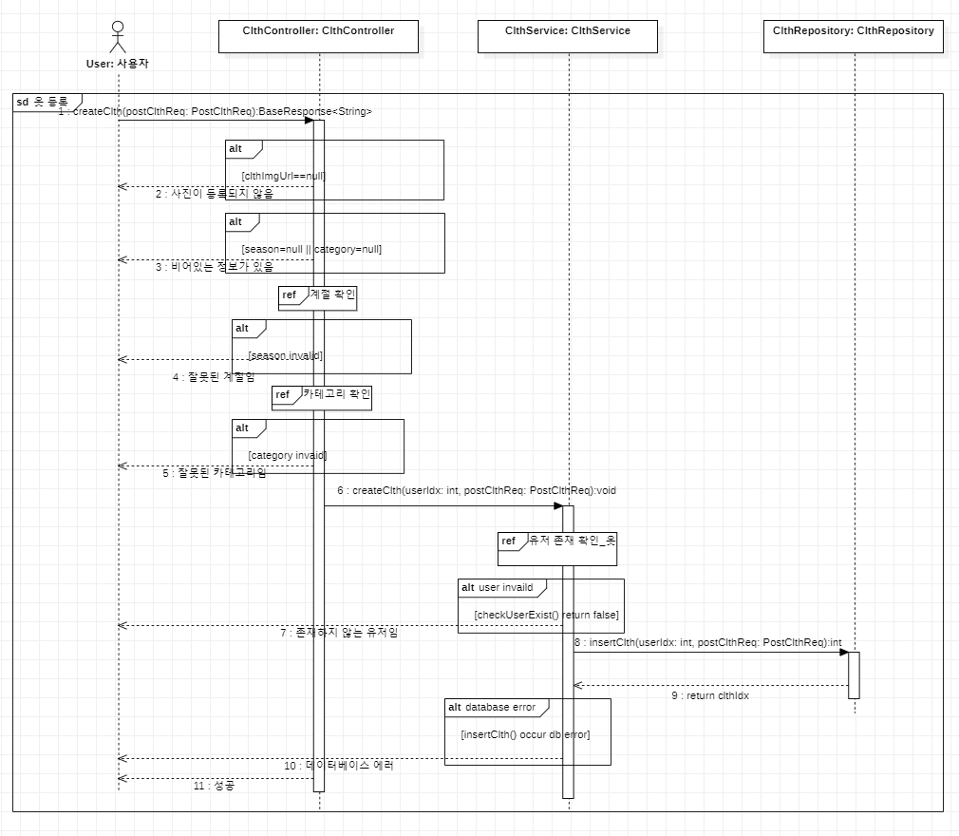
프로젝트 설계
시퀀스 다이어그램 – 옷 등록(BackEnd)
SOGONG
100%

Slide 29
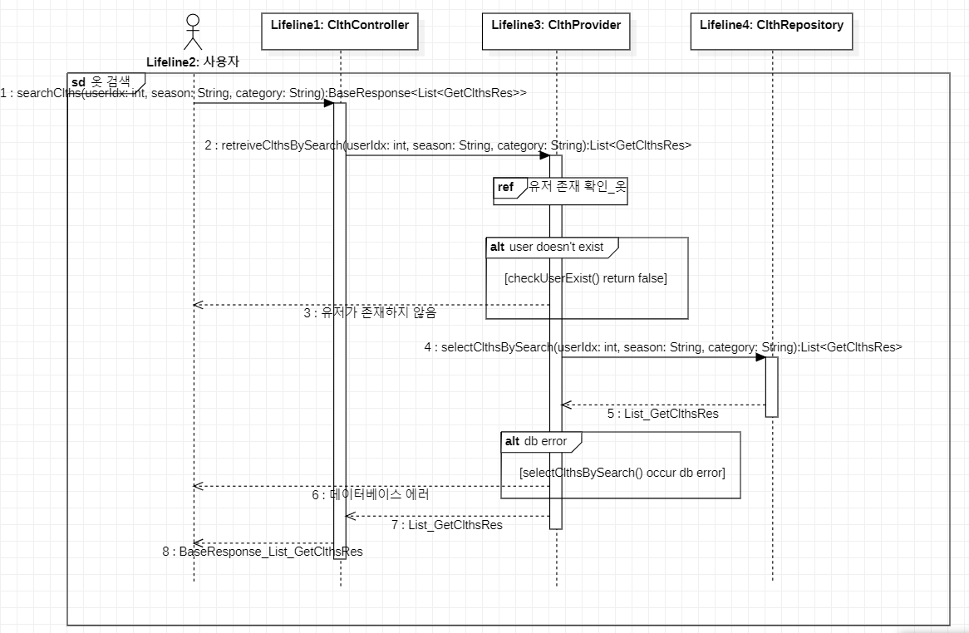
프로젝트 설계
시퀀스 다이어그램 – 옷 검색(BackEnd)
SOGONG
100%

Slide 30
프로젝트 설계
시퀀스 다이어그램 – (FrontEnd)
SOGONG
100%

Slide 31
프로젝트 설계
시퀀스 다이어그램 – (FrontEnd)
SOGONG
100%

Slide 32
프로젝트 설계
시퀀스 다이어그램 – (FrontEnd)
SOGONG
100%

Slide 33
구현
????
SOGONG
100%

Slide 34
구현
???
SOGONG
100%

Slide 35
어려웠던 점
SOGONG
100%
1. 프로젝트가 처음인 팀원들이 대부분이라 처음 요구사항 명세서 문서 작업을 할 때 어려움을 겪어 시간이 많이 소요되었다.
2. 개발 언어(코틀린, 스프링) 공부를 처음하고 병행하면서 앱 개발을 진행하느라 더 복잡한 기능을 구현하기에 시간이 부족했다.
3. 팀원들 각자의 스케줄과 의견이 다르다 보니 회의 시간과 의견을 맞추는데 어려움을 겪었다.
4. 개발을 하면서 문서나 다이어그램을 계속 수정해야 하는 부분이 반복되면서 어려움을 겪었다.
5. 개발 전에 유스케이스, 클래스, 시퀀스 다이어그램에 대한 지식이 부족해서 설계하는 데 어려웠다.

Slide 36
배웠던 점
SOGONG
100%
1. 깃헙, 노션 등을 통해서 팀원들과 회의, 소통, 협업하는 방법을 배웠다.
2. 안드로이드 앱 개발 프로젝트가 전반적으로 어떻게 진행되는지 배울 수 있었다.
3. 요구사항 명세서, 유스케이스, 클래스, 시퀀스 다이어그램 등 설계과정을 배울 수 있었다.
4. 안드로이드 앱 개발을 위해 개발 언어(코틀린, 스프링)를 배웠다.
5. 프론트엔드와 백엔드가 어떻게 동작하는지 배울 수 있었다.

Slide 37
PPT PREESNTATION
Enjoy your stylish business and campus life with BIZCAM
< Enjoy your stylish business and campus life with BIZCAM
PPTBIZCAM
100%
75%
75%
75%
CONTENTS
CONTENTS
CONTENTS
컨텐츠에 대한 내용을 적어요
PowerPoint is a computer program created by Microsoft Office
컨텐츠에 대한 내용을 적어요
PowerPoint is a computer program created by Microsoft Office
컨텐츠에 대한 내용을 적어요
PowerPoint is a computer program created by Microsoft Office

Slide 38

PPT PREESNTATION
Enjoy your stylish business and campus life with BIZCAM
< Enjoy your stylish business and campus life with BIZCAM
PPTBIZCAM
100%
CONTENTS A
컨텐츠에 대한 내용을 적어요
Enjoy your stylish business and campus life with BIZCAM
● CONTENTS 50%
● CONTENTS 50%
○ CONTENTS 50%
○ CONTENTS 50%
CONTENTS A
컨텐츠에 대한 내용을 적어요
Enjoy your stylish business and campus life with BIZCAM

Slide 39
PPT PREESNTATION
Enjoy your stylish business and campus life with BIZCAM
< Enjoy your stylish business and campus life with BIZCAM
PPTBIZCAM
100%
CONTENTS
CONTENTS
CONTENT
CONTENT
450 (45%)
CONTENT
450 (45%)
CONTENT
450 (45%)
CONTENT
450 (45%)
CONTENT
CONTENT
CONTENT
450 (45%)
CONTENT
450 (45%)
CONTENT
450 (45%)
CONTENT
450 (45%)
CONTENT

Slide 40
PPT PREESNTATION
Enjoy your stylish business and campus life with BIZCAM
< Enjoy your stylish business and campus life with BIZCAM
PPTBIZCAM
100%
< 2022 >
Jan | Feb | Mar | Apr | May | Jun | Jul
60^
Schedule
CONTENTS
컨텐츠에 대한 내용을 적어요
PowerPoint is a computer program created by Microsoft Office
Schedule
CONTENTS
컨텐츠에 대한 내용을 적어요
PowerPoint is a computer program created by Microsoft Office

Slide 41
마무리
SOGONG
100%
이상 발표를 마치겠습니다!
감사합니다 !
- 잭팟 777-

Slide 42

요구사항 명세서 - 요구사항 분석
사용자 인터페이스 툴
SOGONG
100%
다음 카카오 오븐 앱

Slide 43
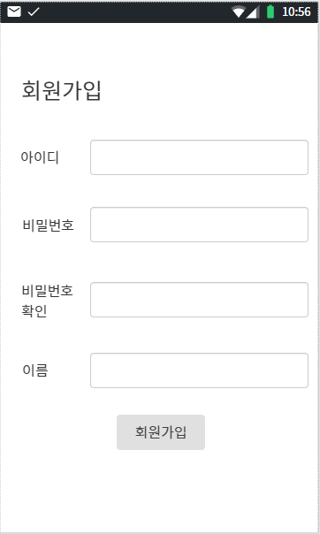
요구사항 명세서 - 요구사항 분석
사용자 인터페이스 요구사항 (화면 기술)
SOGONG
100%
1. 시작 및 로그인 화면
2. 회원가입 화면

Slide 44
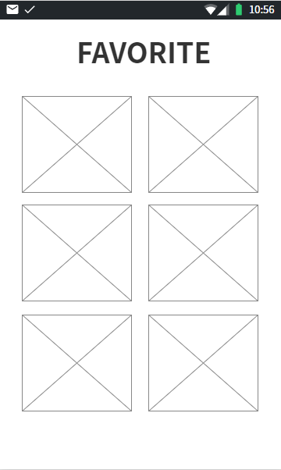
요구사항 명세서 - 요구사항 분석
사용자 인터페이스 요구사항 (화면 기술)
SOGONG
100%
3. 옷장 화면
4. 즐겨찾기 화면

Slide 45
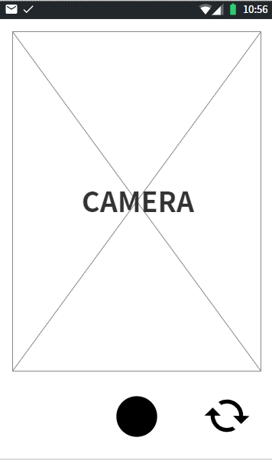
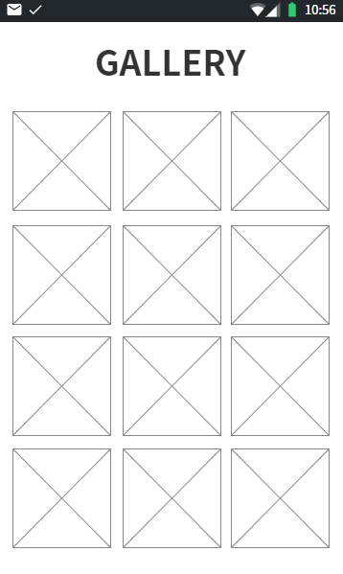
요구사항 명세서 - 요구사항 분석
사용자 인터페이스 요구사항 (화면 기술)
SOGONG
100%
5. 카메라 화면
6. 갤러리 화면

Slide 46
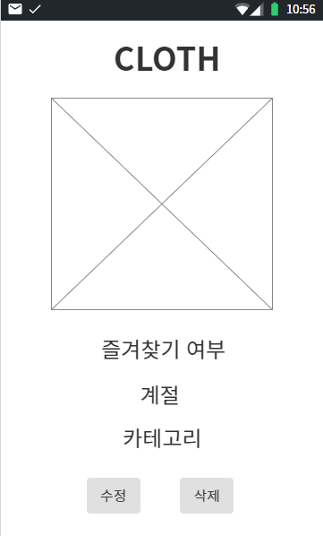
요구사항 명세서 - 요구사항 분석
사용자 인터페이스 요구사항 (화면 기술)
SOGONG
100%
7. 옷 등록 화면
8. 옷 상세정보 및
수정, 삭제 화면

Slide 47
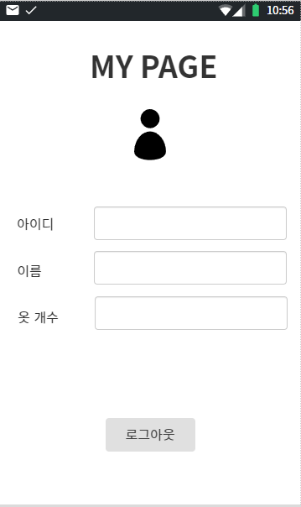
요구사항 명세서 - 요구사항 분석
사용자 인터페이스 요구사항 (화면 기술)
SOGONG
100%
9. 회원정보 조회
로그아웃 화면
10. 검색 화면

Slide 48
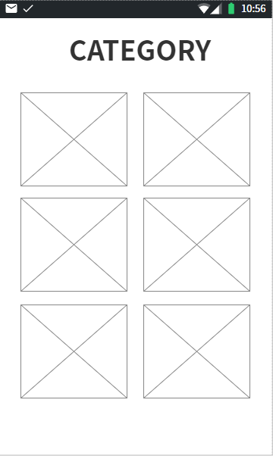
요구사항 명세서 - 요구사항 분석
사용자 인터페이스 요구사항 (화면 기술)
SOGONG
100%
11. 검색 결과 화면

Slide 49
설계 - 클래스 다이어그램
클래스 다이어그램을 상세하게
시퀀스 다이어그램은 추상적으로
작년 교수님 공지보니까
SOGONG
100%

